Slide 1
객체
6

Slide 2
학습목표
객체를 생성하고 사용하는 방법을 익힙니다.
객체의 속성과 메소드를 이해합니다.
생성자 함수와 프로토타입을 이해합니다.
내용
객체 기본
객체와 반복문
속성과 메소드
생성자 함수와 프로토타입
조금 더 나아가기

Slide 3
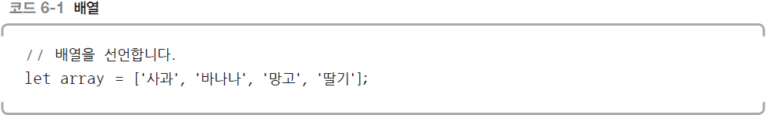
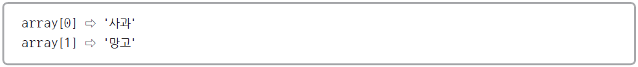
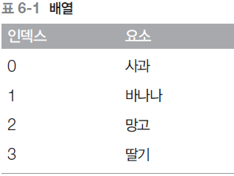
1. 객체 기본
배열
배열 접근
배열은 요소에 접근할 때 인덱스를 사용하고, 객체는 키를 사용함

Slide 4
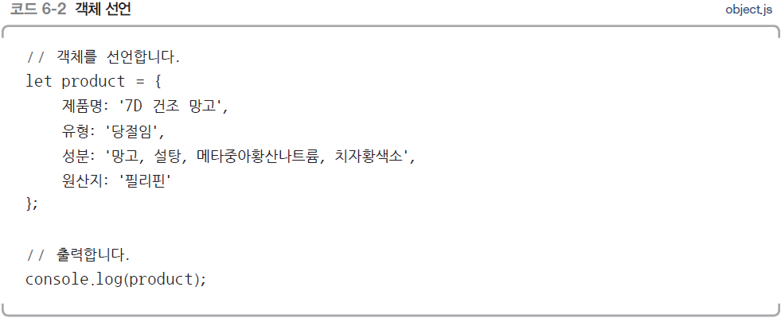
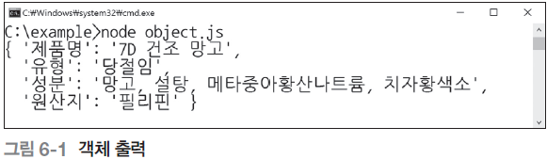
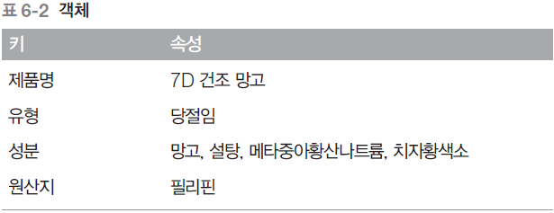
1. 객체 기본
객체

Slide 5
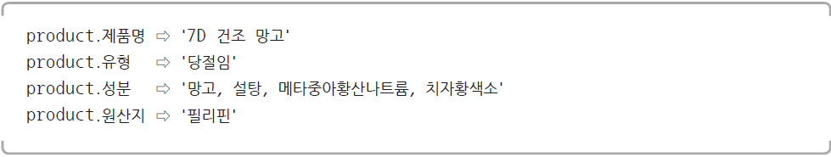
1. 객체 기본
객체 접근

Slide 6
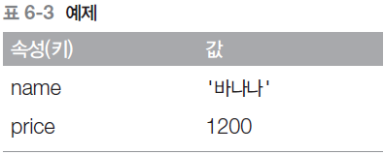
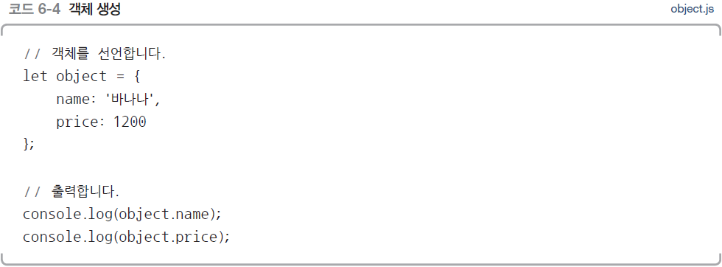
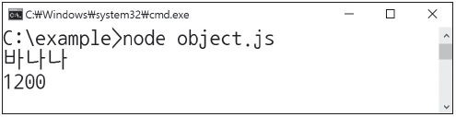
1. 객체 기본
[예제 6-1] 객체 생성. [표 6-3] 예제

Slide 7
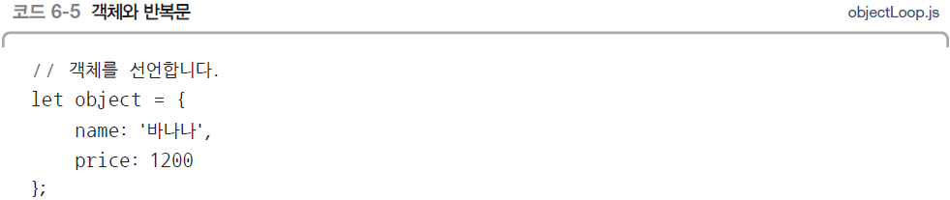
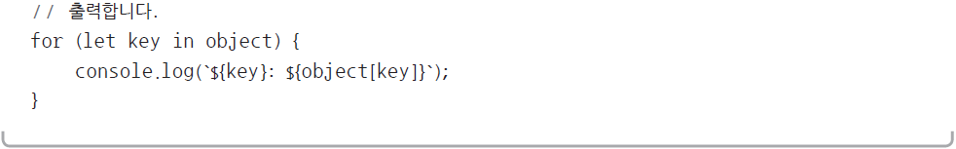
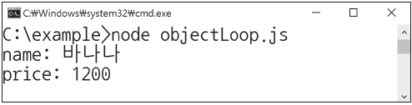
2. 객체와 반복문
[예제 6-2] 객체와 반복문
for in 반복문을 사용해 객체에 반복문을 적용

Slide 8
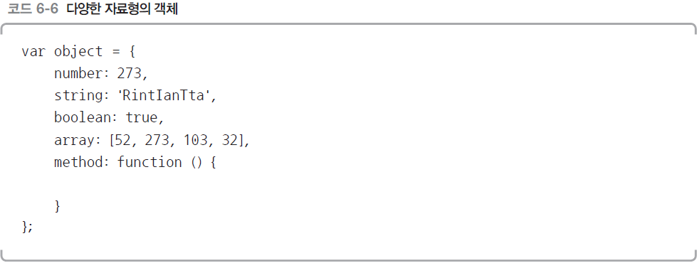
3. 속성과 메소드
요소 : 배열 내부에 있는 값 하나하나
속성 : 객체 내부에 있는 값 하나하나
객체의 다양한 자료형

Slide 9
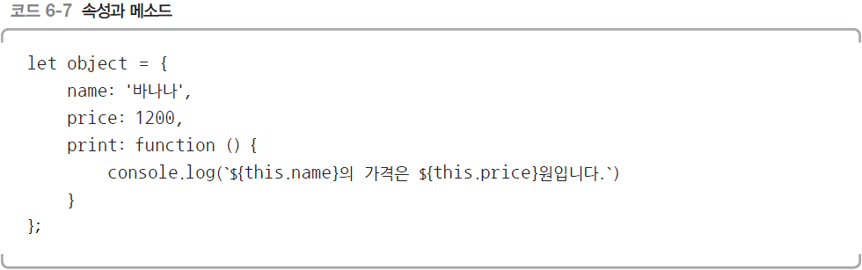
3. 속성과 메소드
메소드 : 객체의 속성 중 자료형이 함수인 속성

Slide 10
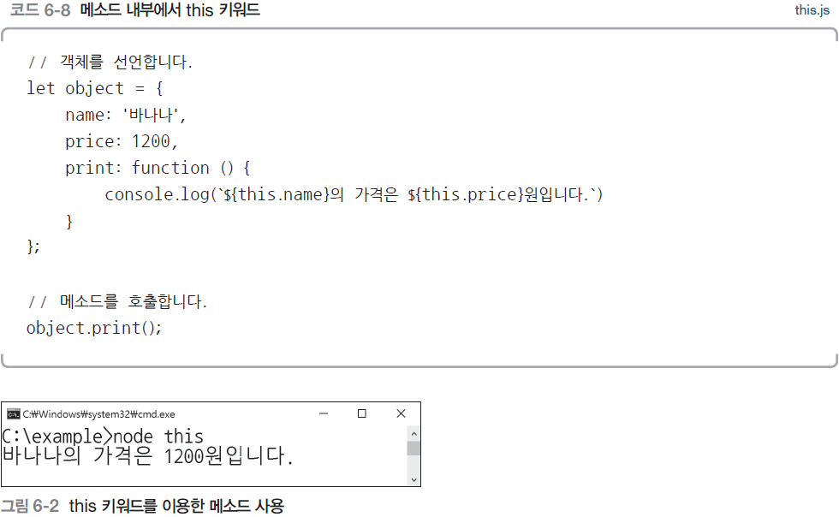
3. 속성과 메소드

Slide 11
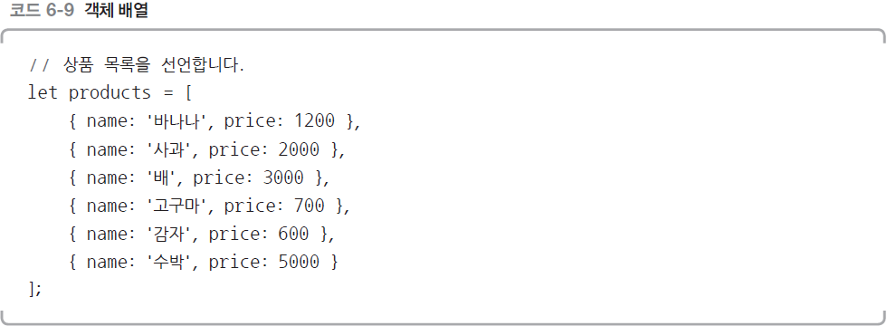
4. 생성자 함수와 프로토타입
객체 지향 프로그래밍 : 현실의 객체를 모방해서 프로그래밍
개요
배열과 객체를 사용하면 여러 개의 데이터를 쉽게 다룰 수 있음

Slide 12
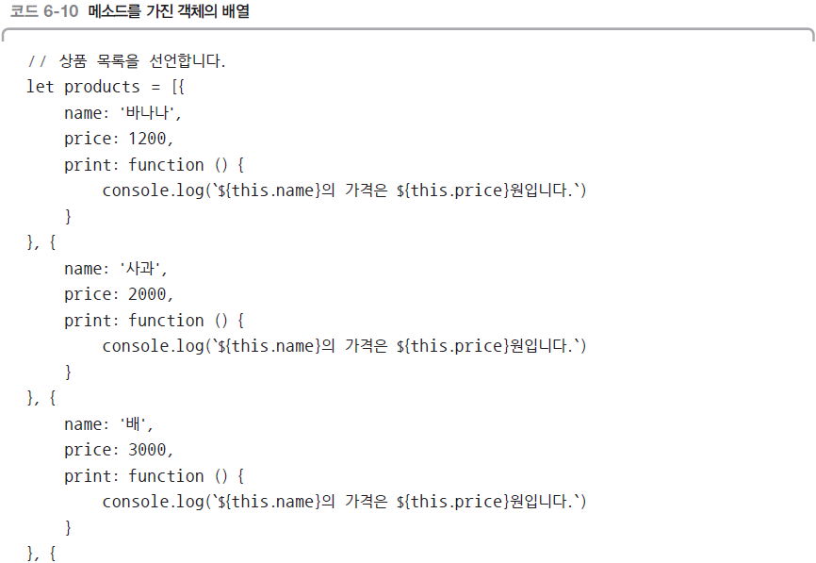
4. 생성자 함수와 프로토타입
객체에 메소드 추가

Slide 13
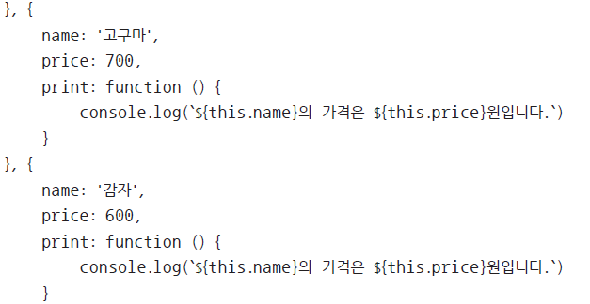
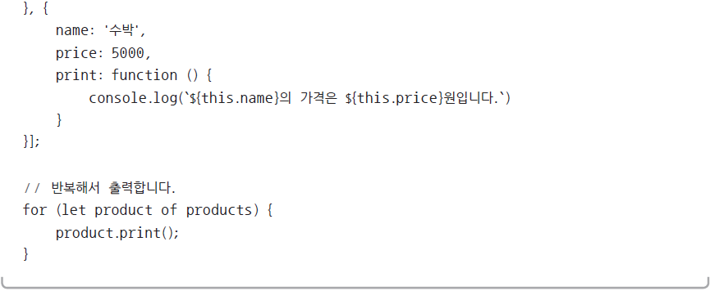
4. 생성자 함수와 프로토타입

Slide 14
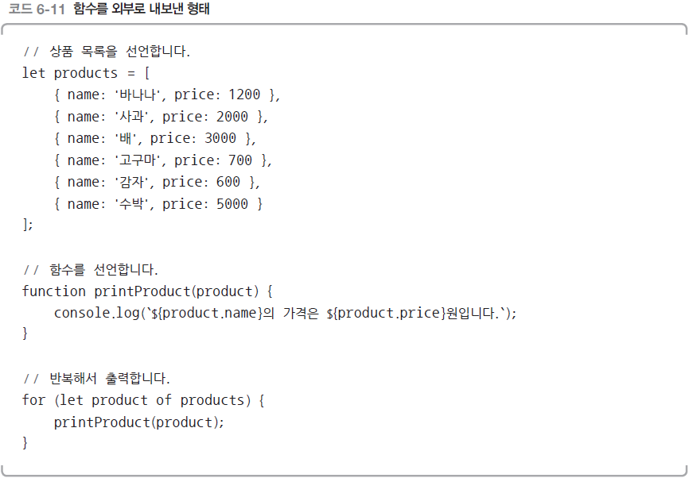
4. 생성자 함수와 프로토타입
함수를 외부로 내보낸 형태 [코드 6-10]

Slide 15
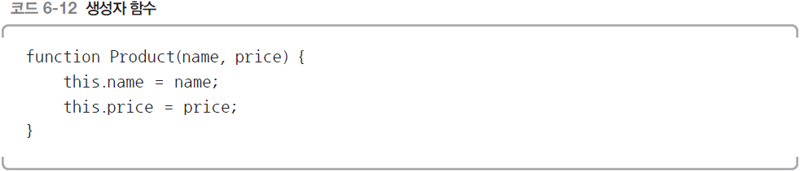
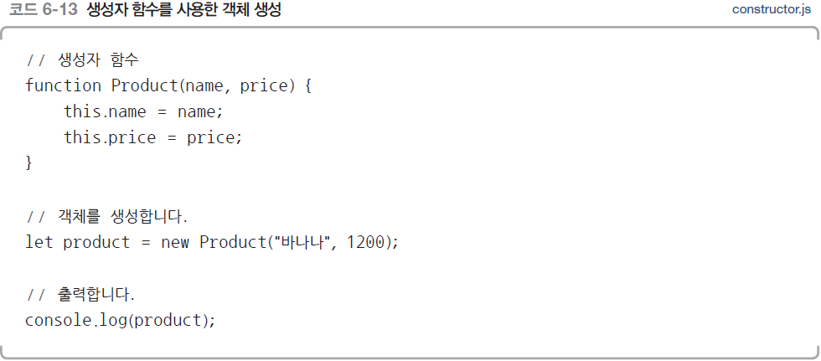
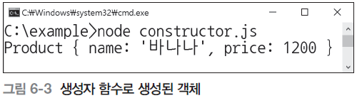
4. 생성자 함수와 프로토타입
생성자 함수
객체를 만드는 함수, 대문자로 시작하는 이름 사용

Slide 16
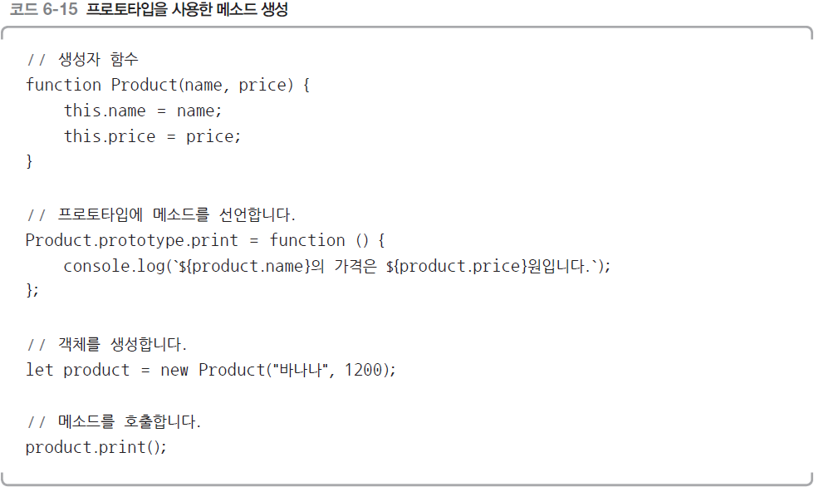
4. 생성자 함수와 프로토타입
프로토타입
생성자 함수로 만든 객체는 프로토타입 공간에 메소드를 지정해서 모든
객체가 공유 하도록 함, 해당 함수를 생성자 함수로 사용했을 때만 의미가 있음

Slide 17
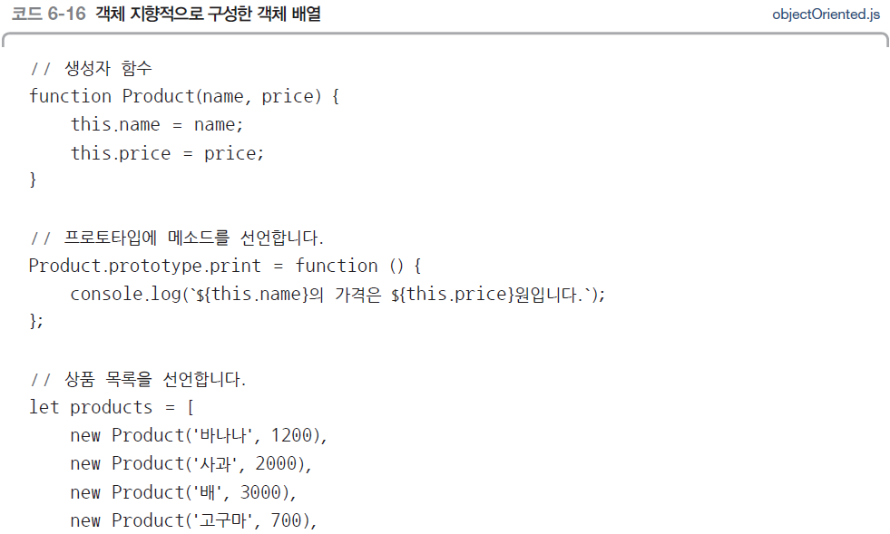
4. 생성자 함수와 프로토타입
객체 지향적으로 구성한 객체 배열

Slide 18
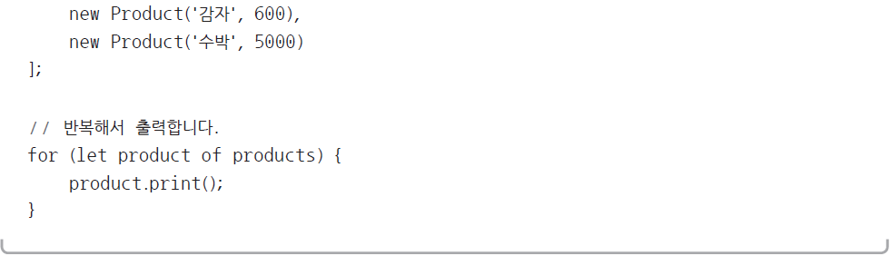
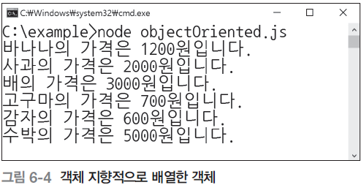
4. 생성자 함수와 프로토타입

Slide 19
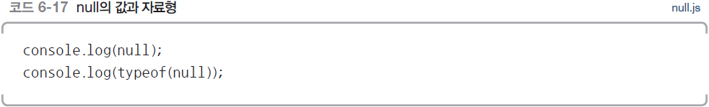
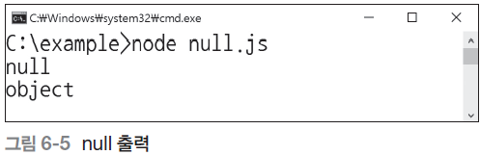
5. 조금 더 나아가기
null의 값과 자료형

Slide 20
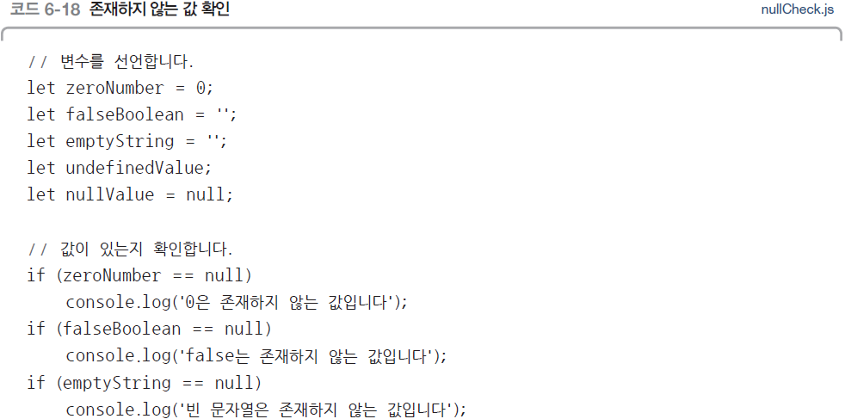
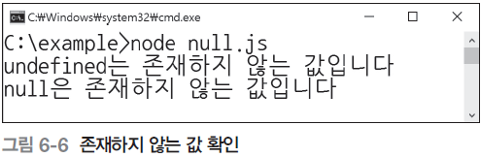
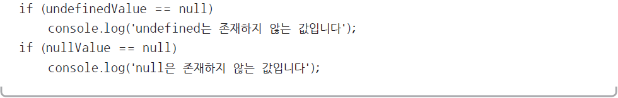
5. 조금 더 나아가기
‘아예 값이 없는 상태’를 구분할 때 null을 활용

